Slide 1
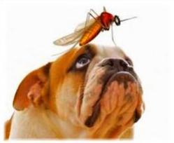
Факультет ветеринарної медицини Кафедра біохімії і фізіології тварин ім. акад. М. Ф. Гулого.
Наукова робота на тему:
« Лабораторна діагностика дирофіляріозу»
Виконала:
студентка факультету ветеринарної медицини
1 курсу 4 групи ОС «Магістр»
Кисилиця Владислава Василівна
Науковий керівник:
д.вет.н., доцент
Кладницька Лариса Володимирівна

Slide 2
Актуальність.
Дирофіляріоз, від лат. («diro, filum» — «зла нитка») – широко розповсюджене зоонозне захворювання м’ясоїдних тварин і людини, збудниками якого є круглі гельмінти нематоди. Нaйбільше розповсюдження отримали двa види: Dirofilaria immitis, яка паразитує в серці і кровоносних судинах і Dirofilaria repens - в підшкірній і міжм`язовій клітковині, личинки – мікродирофілярії циркулюють в крові тварин.
Нині відомо понад 10 методик визначення дирофілярій в організмі собак. Не кожна методика забезпечує виявлення паразита в організмі, а деякі з них, застосовані після лікування, дають хибні результати, оскільки реагують на циркулюючі комплекси в крові тварини.
Тому визначення ефективності методів дослідження крові на дирофіляріоз та розробка методу лікування є актуальним питанням.

Slide 3
Мета роботи – дослідити ефективність лабораторних методів дослідження дирофіляріозу в собак та розробити методику лікування мікрофіляремії.
Для досягнення поставленої мети необхідно було вирішити такі завдання:
1. Визначити ефективність застосування лабораторних досліджень для виявлення дирофіляріозу в собак.
2. Додатковими методами досліджень (ультразвукове, хірургічне, кардіографічне) виявити наявність статевозрілих паразитів в організмі собак та зміни в органах.
3. Розробити ефективну методику лікування за виявлення мікрофілярій в організмі собак.
Об’єкт дослідження – методи лабораторної діагностики дирофіляріозу собак, методика лікування мікрофіляремії.
Предмет дослідження – собаки, кров, метод Кнотта, метод роздавленої краплі крові, метод В.Б. Яструба, метод фарбування на кислу фосфотазу, експрес-тести ІФА, ІХТ, рентгенографія, електрокардіографія
Методи досліджень – лабораторні (модифікований метод Кнотта, Архiпової Д.Р. розроблений кількісний метод прижиттєвої діагностики дирофіляріозу собак, метод Руже-Мюленса, метод Шуффнера, метод В.Б. Яструба, аналіз мазка за методом Романовського-Гімза, метод непрямої імунофлюоресценції (МНІФ, IFA), пряма мікроскопія краплі свіжої крові, імунохроматографічний експрес-тест, дослідження цільної сироватки крові, метод фільтрації, метод фарбування на кислу фосфатазу), додаткові (морфологічне і біохімічне дослідження крові, аналіз сечі, рентгенографія, електрокардіокрафія, ультразвукове дослідження серця).

Slide 4
Матеріали і методи досліджень
Дослідження проводили на 54 собаках різних порід, власники яких звернулись в лікарню ветеринарної медицини.
Проводили загальний клінічний огляд, аускультацію серця і легень, відбирали кров з вени вранці або ввечері, досліджували її лабораторно такими методами: метод Кнотта, роздавленої краплі крові, центрифугування з дистильованою водою, фарбування на кислу фосфатазу, швидкі тести імуноферментного аналізу, імунохроматографії, рентгенографії, ехокардіографії та УЗД.
Розробляли методику лікування мікрофіляремії

Slide 5
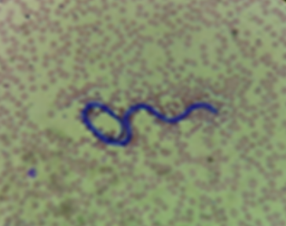
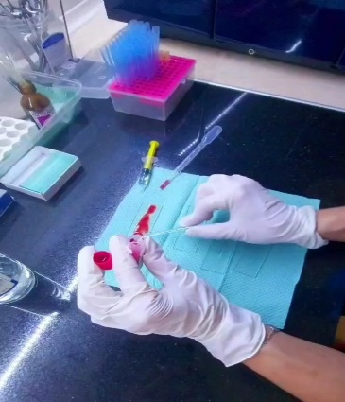
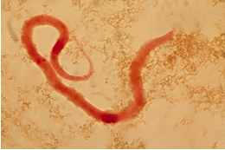
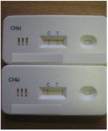
Результати власних досліджень
Визначено ефективність застосування лабораторних досліджень собак на дирофіляріоз з достовірними показниками: метод Кнотта 85 % (р<0,001), експрес-метод імуноферментного аналізу 82,3% (р<0,01) та імунохроматографічного 76,5% (р< 0,01) які показали високоточні результати. Ще три методи які ми використовували: метод роздавленої краплі - 64,7% (р< 0,05), метод В.Б. Яструба у 54 % і метод фарбування на кислу фосфатазу у 50% тварин виявились менш ефективними.

Slide 6
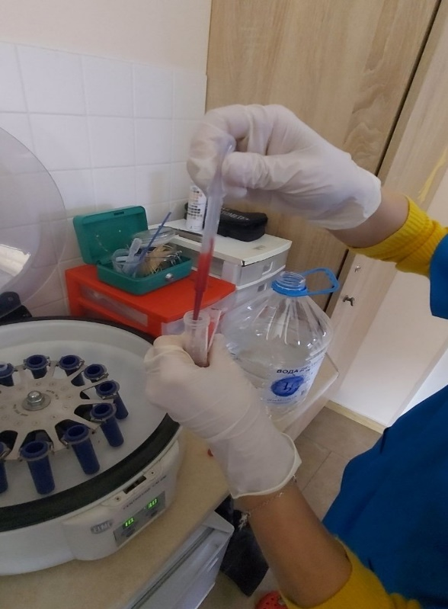
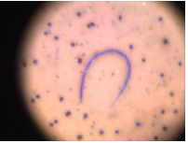
методом центрифугування з дистильованою водою
методом фарбування на кислу фосфатазу

Slide 7
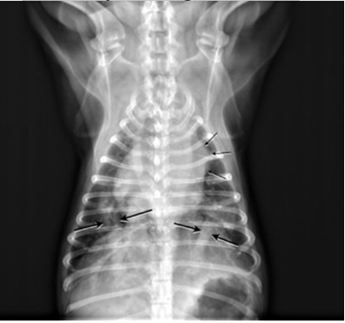
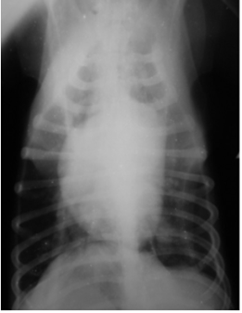
Рентгенографія грудної порожнини

Slide 8
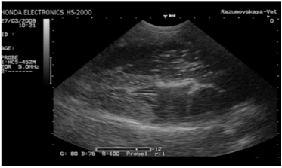
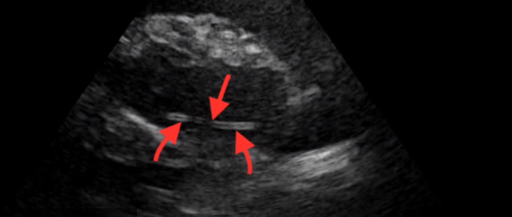
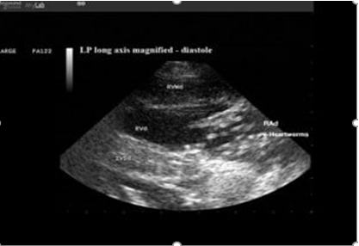
Ультразвукове дослідження серця

Slide 9
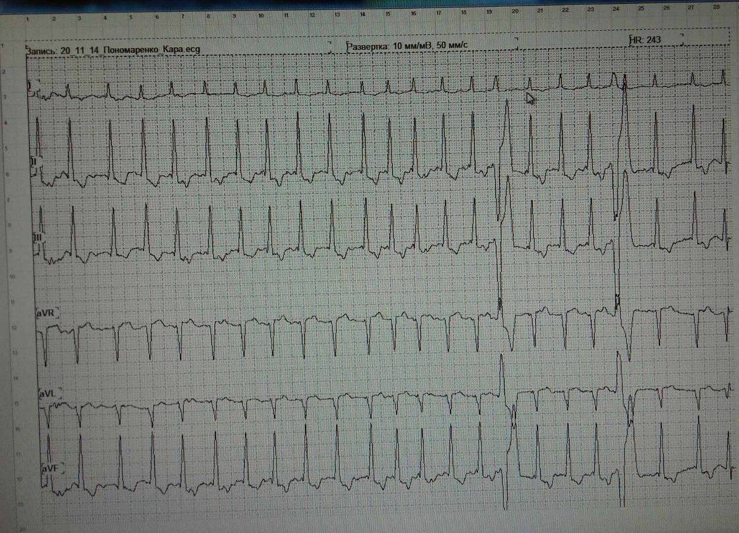
Електрокардіограма

Slide 10
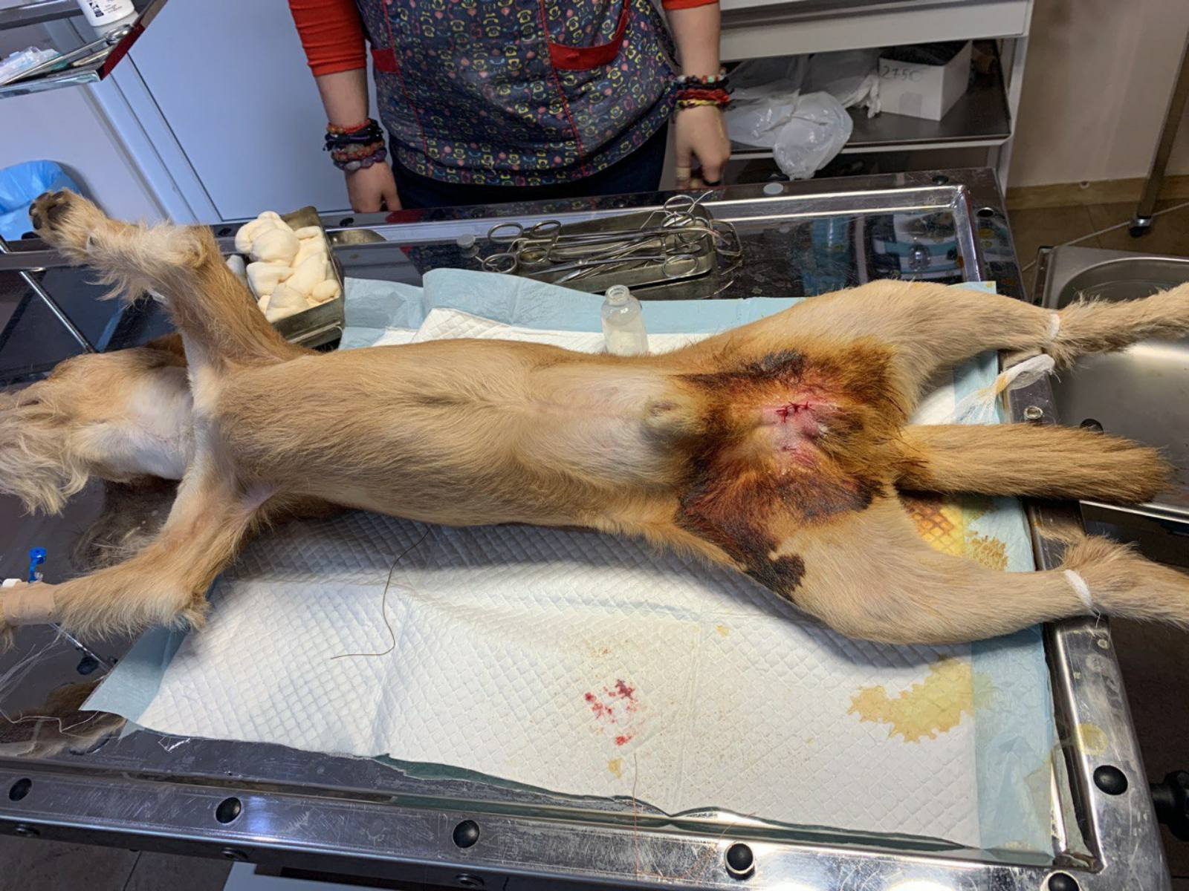
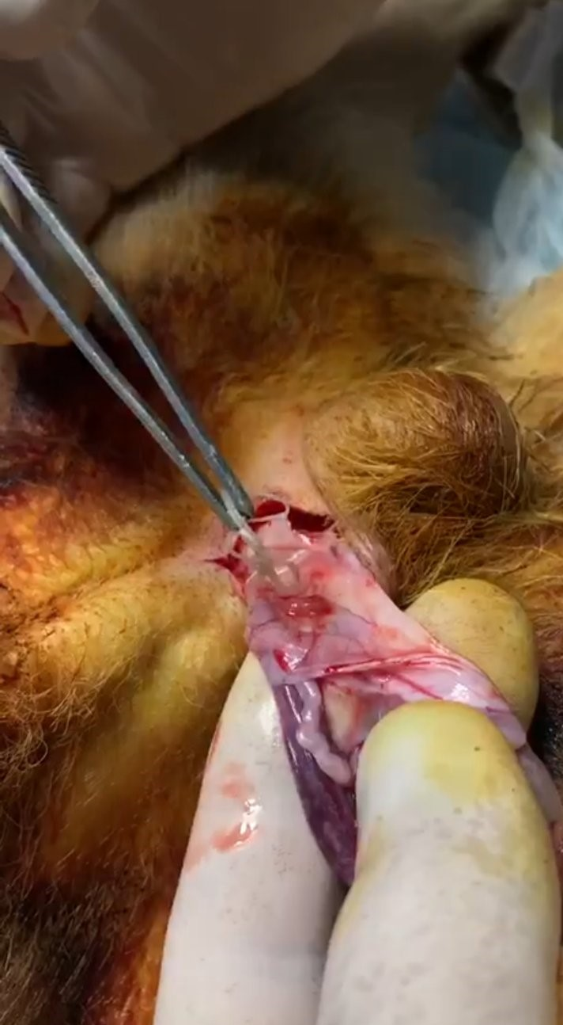
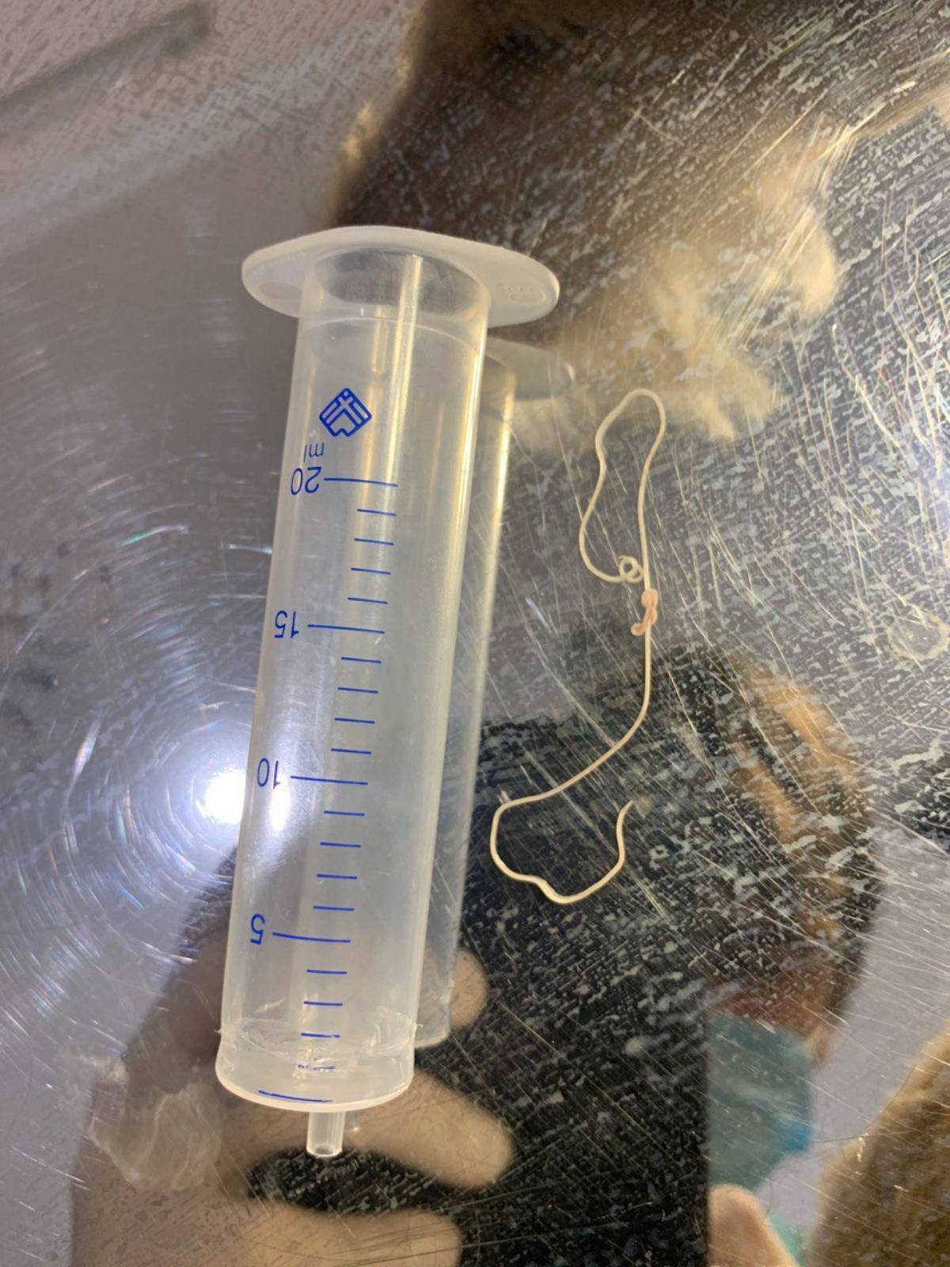
За допомогою хірургічного методу ми вилучили статевозрілу дирофілярію з підшкірної клітковини сім'яника собаки

Slide 11
Методика лікування
Нами розроблено ефективну методику лікування за виявлення ураження мікрофіляріями, суть якої полягає у наступному:
підготовка тварини до дегельмінтизації впродовж 7 діб з використанням спазмолітиків, судинорозширювальних засобів, розріджувачів крові;
самої дегельмінтизації препаратом Дектомакс в умовах лікарні ветеринарної медицини з симптоматичною терапією;
щомісячної перевірки на наявність мікрофілярій методом Кнота і дегельмінтизацією препаратом Дектомакс (за високої інтенсивності інвазії) або Мілпразон ( за низької інтенсивності).
Наша методика відрізняється від існуючої наступним: оскільки за дегельмінтизації є загроза тромбозу судин і відповідних наслідків цього (інсульт, інфаркт та інших) ми на першому етапі лікування проводимо підготовку тварини до дії антигельмінтика і наслідків, які він спричинить.
На другому етапі лікування дегельмінтизацію проводимо в умовах лікарні з супутньою симптоматичною терапією.
І на третьому етапі проводимо повторну діагностику мікрофіляремії (але не ІФА!, оскільки він реагує на залишкові білки в крові собаки навіть після знищення паразитів) і робимо повторну дегельмінтизацію у декілька етапів.

Slide 12
Висновки
У роботі наведено вирішення важливої науково-практичної проблеми, а саме проведено комплексне лабораторне дослідження крові собак на дирофіляріоз методом полімеразно-ланцюгової реакції, імунохроматографічного, Кнота, роздавленої краплі, чутливості на кислу фосфатазу, дослідження серця та легеневої артерії методом ультразвукової діагностики на наявність D. Repens, методом рентгенографії грудної та черевної порожнини, новоутворень препуціального мішка хірургічним методом; розроблено нову методику застосування лабораторних досліджень для своєчасного виявлення дирофіляріозу в собак та методику лікування.
У відповідності до поставлених завдань та отриманих результатів дослідження зроблено такі висновки:
Визначено ефективність застосування лабораторних досліджень дирофілярілозу: метод Кнотта 85 % (р<0,001) та експрес-методи імуноферментного аналізу 82,3% (р< 0,01) та імунохроматографічного 76,5% (р< 0,01) які показали високоточні результати. Ще три методи які ми використовували: метод роздавленої краплі за якого мікрофілярії ми виявили у 64,7% р< 0,05, метод В.Б. Яструба у 54 % і метод фарбування на кислу фосфатазу у 50% тварин виявились менш ефективними.
Ультразвуковим дослідженнями серця виявили статевозрілих паразитів у порожнинах серця і судин, зокрема в правому шлуночку та легеневій артерії.
Методом електрокардіографії було виявлено порушення ритму і провідності серця, що проявлялося наступним: синусова тахікардія 54 % , мигальна аритмія передсердь 4 %, екстрасистолія 10%, фібриляція шлуночків 2 %, блокада правої ніжки пучка Гіса 5%
Методом рентгенографії грудної порожнини виявили виявили збільшені та звивисті легеневі артерії (великі стрілки) та збільшений легеневий стовбур (малі стрілки).
Розроблено ефективну методику лікування за виявлення ураження мікрофіляріями, суть якої полягає у наступному: підготовка тварини до дегельмінтизації впродовж 7 діб з використанням спазмолітиків, судинорозширювальних засобів, розріджувачів крові; самої дегельмінтизації препаратом Дектомакс в умовах лікарні ветеринарної медицини з симптоматичною терапією; щомісячної перевірки на наявність мікрофілярій методом Кнота і дегельмінтизацією препаратом Дектомакс (за високої інтенсивності інвазії) або Мілпразон ( за низької інтенсивності).

Slide 13
Пропозиції виробництву
Для обстеження собак рекомендуємо на початку провести загальний клінічний огляд та аускультацію легень і серця. Далі відібрати кров та провести лабораторне дослідження.
Рекомендуємо набирати кров вранці або ввечері з вени передпліччя та застосовувати метод Кнотта або експрес-методи, тому що ці методи високоефективні.
Рекомендуємо проводити повторний тест для дослідження дирофіляріозу не раніше ніж через пів року тому що в крові у тварин циркулює залишковий антиген до 6 місяців.
Якщо під час лабораторної діагностики виявлені мікрофілярії, рекомендуємо провести додаткові дослідження: рентгенографію, ехокардіографію та електрокардіографію для визначення характерних змін в організмі та інтенсивності інвазії.

Slide 14
Публікації та впровадження
Стаття в Сумському науковому віснику «Дослідження чутливості лабораторних методів діагностики дирофіляріозу собак».
Тези конференції V Міжнародної науково-практичної конференції «PRIORITY DIRECTIONS OF SCIENCE AND TECHNOLOGY DEVELOPMENT» 24-26 січня 2021 року. «Лабораторна діагностика дирофіляріозу собак»
Результати досліджень впроваджено в практику лікарні ветеринарної медицини «WSW clinic» у м. Києві.

Slide 15
Дякую за увагу!
Кисилиця Владислава Василівна
Vladislavakisilitsa@gmail.com
+380660974795
NULES
Kyiv
Ukraine
2021

